Slide 1
统编版高中历史必修经济与社会生活
第8课 世界市场与商业贸易
了解世界市场的形成；
认识世界市场的形成对商业贸易的意义。

Slide 2
【概念解析】
世界市场，是世界范围的商品交换和商品流通，是通过商品交换把各国市场紧密联系起来的总体。它发端于15世纪末16世纪上半期的地理大发现，形成于19世纪末20世纪初。其形成的历史，就是资本主义势力从欧洲扩张到全世界的历史，就是把所有国家和地区的经济，纳入到资本主义国际分工体系的历史。
1.按地理方向划分。世界市场按洲别或地区可以划分为西欧市场、北美市场、非洲市场、东南亚市场等等;也可以按国别划分为美国市场、日本市场、德国市场、英国市场、中国市场等等;联合国在有关的统计中常把世界各国划分为发达国家市场、发展中国家市场和中央计划经济国家市场三大类。
2.按市场对象划分。世界市场可以划分为商品市场、货币市场和劳务市场。其中商品市场是主体。也可按大类划分为纺织品市场，粮油市场、机械市场、化工市场等;还可按品种细分为小麦市场、咖啡市场、茶叶市场、汽车市场等等。
3.按消费者划分。可按性别、年龄、收入和职业等划分，如妇女用品市场、儿童用品市场、劳保用品市场等等。

Slide 3
一、世界市场的形成
1.形成过程
材料 理查德·哈克卢伊特（1552—1616）认为，英国在北美建立殖民帝国是刻不容缓的事情。大量的移民进入殖民地，不仅可以扩大福音的荣耀，使美洲的土著人得以教化，还可使殖民地本身成为英国商品的巨大市场。
——摘编自黄光耀《谋求帝国——16世纪末至17世纪初英国主流社会思潮评述》
（1）时间：
15C末——18C中期
初步形成
（2）关键事件：
新航路的开辟、早期殖民扩张
（3）主要途径：
殖民掠夺
（4）发展阶段：
殖民者直接同世界各地建立商业联系，
世界市场初步形成。

Slide 4
一、世界市场的形成
1.形成过程
材料 工业革命推动资本主义世界市场基本形成。随着英国世界殖民霸主地位的确立，广阔的殖民地为其带来巨大的市场和商业利润。……在工业革命推动下，资产阶级的全球扩张把整个世界联系为一个整体，
—荷兰《资本主义世界市场的形成及殖民体系研究》
进一步发展
（1）时间：
18C60S—19C中期
（2）关键事件：
工业革命
（3）主要途径：
商品输出，掠夺原料
（4）发展阶段：
亚非拉成为殖民地半殖民地，越来越多的地区纳入资本主义世界市场之中。

Slide 5
（1）时间：
19C中后—20C初
最终形成
（2）关键事件：
第二次工业革命
（3）主要途径：
资本输出、瓜分世界
（4）发展阶段：
亚非拉绝大多数国家地区被迫加入资本主义世界市场

Slide 6
资本输出种类与目的
20世纪初 英法德美日俄
目的
索取利息，并借此向输入国提出条件，要求输入国为其生产资本输出和商品输出提出条件
1.借贷资本输出
目的
以远比本国低的价格在输入国购买原料和劳动力，就地销售和生产，以取得垄断高额利润
2.生产资本输出

Slide 7
进程 | 时间 | 事件原因 | 影响 | 方式
开始形成
初步形成
进一步扩展
最终形成
15—16世纪
新航路开辟
商业革命，价格革命
殖民掠夺
17—18世纪
早期殖民扩张
欧洲和世界各地建立商业联系
（英法荷等国）争霸夺权
18世纪中期——19世纪中期
工业革命
越来越多的国家纳入资本主义世界市场
商品输出，掠夺原料
绝大多数亚非拉国家卷入资本主义世界市场
19世纪中后期——20世纪初
第二次工业革命
资本输出，瓜分世界

Slide 8
一、世界市场的形成
世界市场形成的原因
材料：不断扩大产品销路的需要，驱使资产阶级奔走于全球各地。它必须到处落户，到处开发，到处建立联系。
——《共产党宣言》
根据材料并结合所学知识，分析世界市场形成的原因？
根本原因：资本主义开放和扩张的本性
助推器：两次工业革命
世界市场
技术条件：科学技术的进步，特别是交通、通讯工具的发展。
主要途径：殖民扩张和掠夺
国际贸易、人口和资本流通等

Slide 9
思考：世界市场不断扩展的原因？
（1）资本主义开放和扩张的本性是世界市场形成的根本推动力；
（2）殖民扩张与掠夺是世界市场形成的主要途径；
（3）两次工业革命是世界市场形成的助推剂；
（4）科学技术的进步，特别是交通、通讯工具的发展为世界市场形成提供了必要的技术条件。

Slide 10
一、世界市场的形成
★问题探究：有人说：“世界市场对世界经济来说是推动，对欧美来说是利益，对亚非拉来说是灾难和机遇。”结合所学知识，你是如何评价世界市场的？
材料 早在15-16世纪，随着沟通东西方之间、新旧大陆之间新航路的开辟，世界市场的雏形也随之出现。16-18世纪，西欧国家海外贸易与殖民活动的展开，使资本主义世界市场进一步拓展。18世纪中期开始的工业化运动。以它所提供的空前强大的经济实力和物质手段，极大地促进了世界市场的发展与成熟。到19世纪末20世纪初，即西方国家工业化获得巨大成就和垄断之确立之际，在西方国家统治、控制落后农业国家和地区的条件下，终于形成了无所不包的资本主义世界市场体系，从而实现了近代世界经济的整体化。
——周友光《两次工业革命概述》

Slide 11
（1）对世界：进一步加强了世界各国各地区的相互联系
（2）对欧美：英国成为世界工厂和世界贸易中心；欧美资本主义国家主导世界市场，进一步促进资本主义发展
（3）对殖民地：是灾难，导致亚非拉的贫穷落后；客观上接受了先进的思想和生产方式，有利于社会的进步

Slide 12
二、近代商业贸易的变化
1.贸易中心转移
（1）欧洲：
由地中海沿岸转移到大西洋沿岸；
（2）亚洲：
16—17世纪，南亚、东南亚、东亚形成了新的亚洲贸易中心。

Slide 13
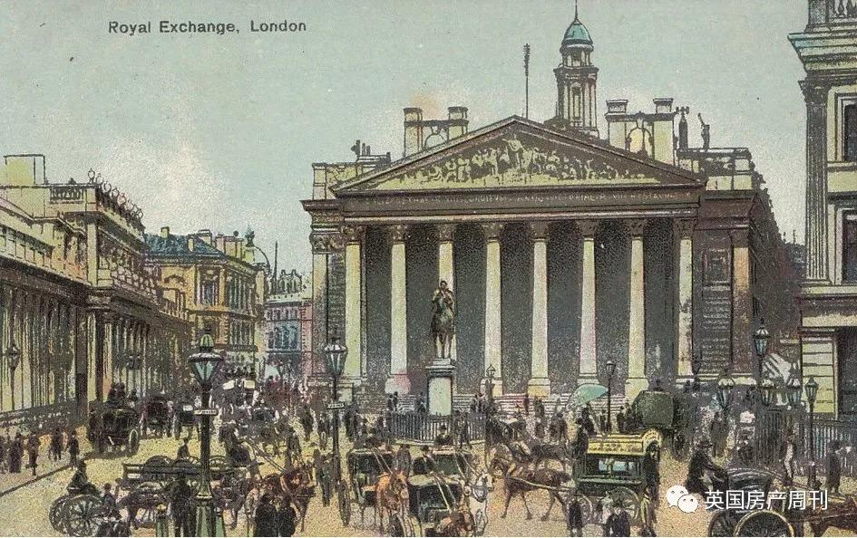
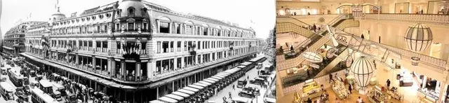
二、近代商业贸易的变化
2.商业经营方式变化
（1）新式商业经营方式：
商品交易所、
证券交易所、
银行、
百货公司、
有限责任公司、
新型股份制贸易公司等
17世纪伦敦证券交易所
世界第一个百货公司的乐蓬马歇百货公司

Slide 14
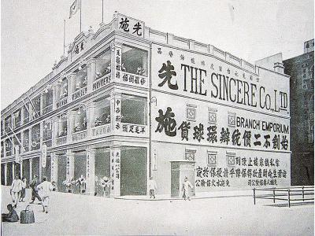
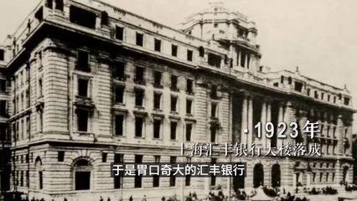
二、近代商业贸易的变化
2.商业经营方式变化
（2）近代中国商业经营方式的变化
①背景：
鸦片战争后、列强入侵
近代银行：
近代股份制企业；
证券机构；
百货公司。
②表现：

Slide 15
二、近代商业贸易的变化
★问题探究：分析英国东印度的特点及目的，谈谈你对中国近代股份制公司的认识
材料1： 1554年英国完成了第一个以入股形式进行海外殖民贸易的特许公司“莫斯科公司”。该公司成立当年，即进行航行白海的冒险尝试，要发现新的地区和岛屿，深入俄国内地。…… 1600年又组织了东印度公司。这些贸易公司都是以股份制形式组建的，是英国向海外扩张殖民势力的工具。
材料2：材料二 1872年，洋务派创办了中国第一家股份制企业--轮船招商局。此外，洋务派在19世纪七八十年代的一批近代工矿、交通企业也相继采用了股份制。……总体看，晚清时期股份制企业数量并不是很多，且大多数采取“官督商办”的体制。
——摘编自朱荫贵《中国近代股份制企业的特点--以资金运行为中心的考察》

Slide 16
（1）特点：特权贸易公司；政府支持建立；采用股份制；拥有经济和军事双重功能。
（2）目的：整合远洋贸易领域的企业和资源，获取超额财富。
（3）认识：引发经营方式变革，带动一批民族工商业企业兴起；
推动经济发展；引起社会结构的变化；改变了人们的思想观念；对外国资本主义经济侵略起了一定的抵制作用。

Slide 17
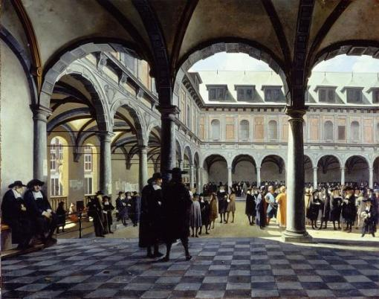

荷兰东印度公司源于1600年以前一次由荷兰多个省份的投资者共同出资赞助的亚洲探险活动。1602年的章程规定，这个由六个省份的投资者组建的贸易垄断组织能够将投资者的资本锁定10年期限，并且只有当利润超过投资的资本时，才能进行分红。
所以，即便东印度公司没有发展出现代企业的全部特征，为了交易它的股份而成立的阿姆斯特丹股票市场也代表了一个重大的金融创新。 ——威廉·戈兹曼《千年金融史》
【思考】根据材料，概括东印度公司的影响？
促进欧洲资本原始积累；推动了世界贸易的发展；推动了金融业的创新。

Slide 18
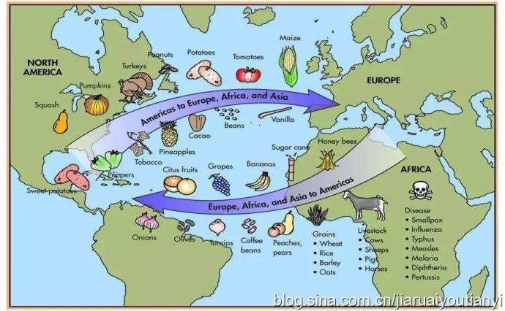
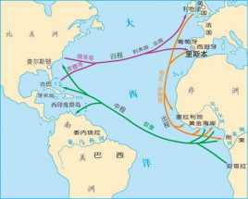
二、近代商业贸易的变化
3.商品种类的增多
①烟草、咖啡、可可、茶叶等纷纷进入欧洲市场；
②来自东方的香料大量涌入欧洲等地；
③奴隶也成为贸易商品；
④鸦片贸易。

Slide 19
二、近代商业贸易的变化
4. 世界贸易格局的变化
17世纪
荷兰是世界贸易的中心
材料1：到17世纪中叶，荷兰联省共和国的全球商业霸权已经牢固地建立起来。悬挂着荷兰三色旗的10000多艘商船游弋在世界的五大洋之上，荷兰成为17世纪的“海上马车夫”。——《大国崛起》解说词
材料2：在英国……其现代化工业的生产能力，相当于世界的40%—50%，或欧洲的55%—60%。 ——《大国崛起》解说词
19世纪中叶
英国成为世界工厂和世界贸易中心
材料3： 1870、1913年主要资本主义国家在世界贸易中的占比
年份 | 国家
 | 英国 | 美国 | 德国 | 法国 | 俄国
1870年 | 22％ | 8％ | 13％ | 10％ | --
1913年 | 15％ | 11％ | 13％ | 8％ | 4％
19世纪末20世纪初，
形成多中心的世界贸易格局。

Slide 20
17世纪荷兰
海上马车夫
19世纪中期英国
世界工厂与世界贸易中心
19世纪末20世纪初，多中心新格局
思考：荷兰成为海上马车夫的原因？
思考：英国成为世界工厂的原因？
思考：多种新格局形成的原因？
地理位置：大西洋航线中心，天然良港,便于航海贸易
地理位置：地处大西洋沿岸，位于世界商贸中心
第二次工业革命，美德等新兴工业国兴起
政治优势：①国家独立：1581年摆脱西班牙殖民统治，赢得独立②制度先进：最早确立资本主义制度
政治优势：较早确立君主立宪制，政治稳定
英国的贸易垄断地位被打破
经济优势：16世纪欧洲最富庶地区之一；造船业和航海业发达；是资本主义萌芽最早产生地区之一
经济优势：最先完成工业革命。

Slide 21
时间 | 商业贸易的变化 |  | 世界市场的发展
 | 西方 | 中国
新航路开辟 16世纪
殖民扩张 17-18世纪
第一次工业革命 19世纪
第二次工业革命 20世纪
商品种类增加
商业中心转移
经营方式变化
海外贸易扩大
白银货币化
开始形成
股份制贸易公司
证券交易与股票市场
闭关锁国
海外贸易缩小
初步形成
海外市场拓展
商品输出为主
沦为倾销市场与原料产地
进一步拓展
垄断组织出现
资本输出为主
现代银行、股份制企业与股票市场、百货公司陆续出现
最终形成

Slide 22
合作探究：近代世界商业贸易变化的影响？
对世界市场
对欧洲
对殖民地
使世界市场进一步拓展，日益成为相互影响、联系紧密的整体。
从殖民地掠夺大量财富，完成原始资本积累，扩大海外市场，为工业革命的爆发奠定基础。
不平等贸易严重损害了亚非拉的利益，造成了这些国家和地区的落后（破坏性）
带来了先进的生产方式、生活方式和思想观念，促进了殖民地历史的发展进步（建设性）

Slide 23
【合作探究】
★阅读材料并结合所学，试分析世界市场与商业贸易的关系
材料： 大工业建立了由美洲的发现所准备号的世界市场。世界市场使商业、航海业和陆路交通得到了巨大的发展。这种发展又反过来促进了工业的扩展，同时，随着工业、商业、航海业和铁路的扩展，资产阶级也在统一程度上发展起来，增加自己的资本，把中世纪遗留下来的一切阶级排挤到后面去。……资产阶级，由于开拓了世界市场，使一切国家的生产和消费都成为世界性的了。……新的工业的建立已经成为一切文明民族的生命攸关的问题；这些工业所加工的，已经不是本地的原料，而是来自及其遥远的地区的原料；它们的产品不仅供本国消费，而且同时供世界各地的消费。
——【德】马克思、恩格斯《共产党宣言》，《马克思恩格斯文集》第二卷

Slide 24
提示：随着世界市场的不断扩展，欧洲列强将广大的亚非拉地区纳入其殖民统治，这就使欧洲与外界经济联系的范围空前扩大，商业资本获得了无比广阔的活动场所；与此同时，欧洲商路中心从地中海沿岸转移到大西洋沿岸，葡萄牙、西班牙和荷兰、英国相继崛起，成为海上强国。从空间上看，商品销售的市场空前扩大，遍布世界各地；商品种类日益丰富、数量急剧增多，在欧亚两周市场上，出现了原产于美洲的烟草、可可、玉米、番茄、马铃薯等新物种；亚非洲出产的大米、蔗糖、茶叶和咖啡等也大量涌入欧洲、美洲市场；来自东方的产品——香料更是大量涌入欧洲国家，结果使欧洲市场上的商品结构也随之发生了变化，如香料这样一些历来只是供贵族富豪享用的高级奢侈品，逐渐成为普通人消费的大众商品。商业贸易的发展又反过来又进一步推动了世界市场的发展、扩张。二者相互联系，彼此影响，形成了紧密的关联。

Slide 25
课堂总结：
殖民掠夺（主要）
15 —18世纪
新航路的开辟
贸易中心
商品输出
贸易格局
世界市场
商品贸易
世界市场
18世纪60
年代到19
世纪中
工业革命
品种多样
资本输出
经营方式
（股份公司、
银行）
19世纪70年
代—20世纪初
第二次工业革命
我发现：
1、资本主义开放和扩张的本性是根本推动力；
2、殖民扩张与掠夺是主要途径；3、两次工业革命是助推剂；

